Slide 1
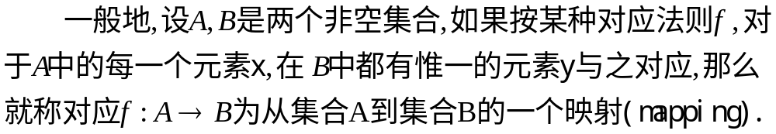
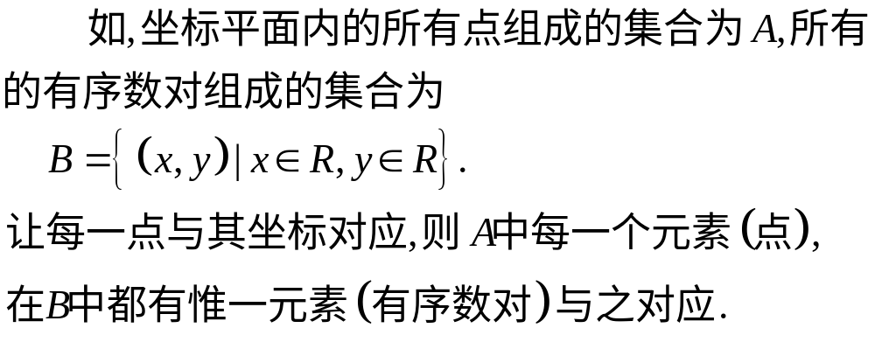
映 射

Slide 2













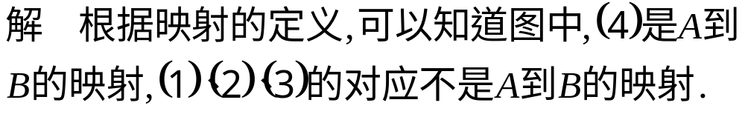

Slide 3
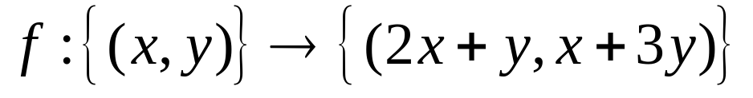


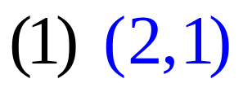
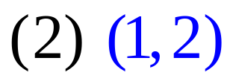
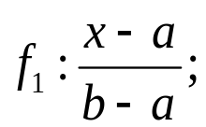
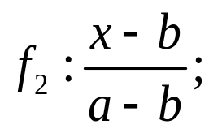
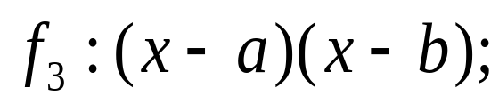
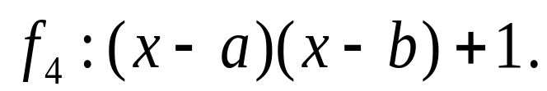

练习巩固
1.已知集合A到集合B的映射 ，
求(１)集合A中的元素 在集合B中对应的元素；
(２)集合B中的元素 是由集合A中的哪个元素对应.
2.设集合A=｛a,b｝,B=｛0,1｝，试列出映射f:A→B的所有可能的对应及相应的一个法则f.
【解题回顾】若card(A)=3,card(B)=2，映射f:A→B所有可能的对应共有多少个?

Slide 4

3.从集合A＝｛1，2，3｝到集合B＝｛3，4｝的映射 f 满足条件f（3）＝3，则映射的个数是（ ）
A. 2 B. 3 C. 4 D. 6

Slide 5
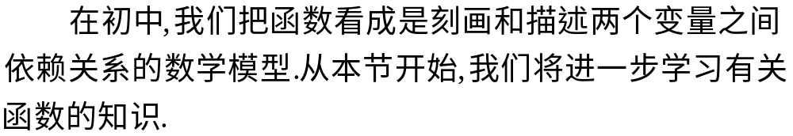

1.2.1函数的概念
一.函数的定义
一般地，我们有：设Ａ，Ｂ是非空的数集，如果按照某种确定的对应关系f，使对于集合Ａ中的任意一个数x ,在集合Ｂ中都有唯一的确定的数f(x)和它对应，那么就称f:A→B为从集合Ａ到集合Ｂ的一个函数（function ）,记作：y=f(x),x∈A.其中，x叫做自变量， x的取值范围Ａ叫做函数的定义域（domain）;与x的值相对应的y值叫函数值，函数值的集合｛f(x) ∣x∈A｝叫做函数的值域（range）.显然，值域是集合Ｂ的子集.

Slide 6
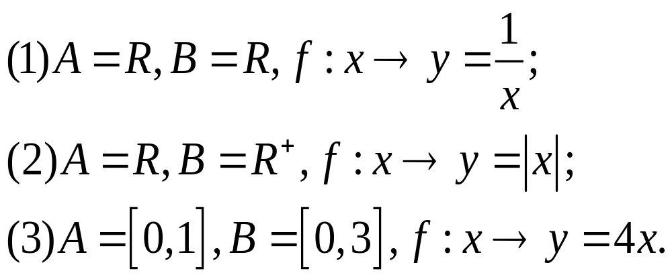
练习巩固概念
1.下列对应是函数的请指出.

Slide 7








2.下图中不可能是函数图象的是（ ）

Slide 8
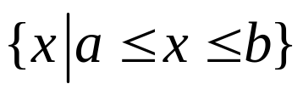
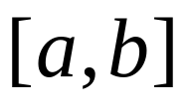
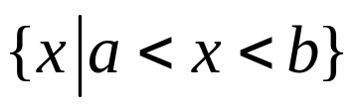

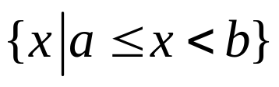
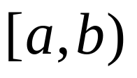
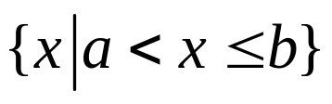
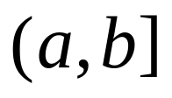
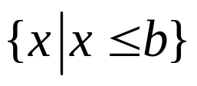
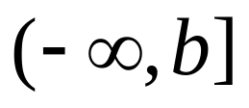
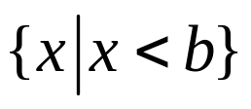
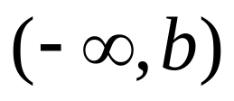
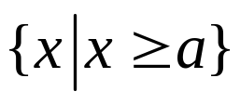
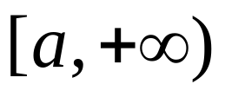
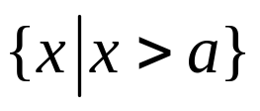
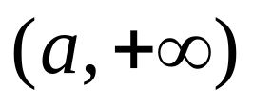
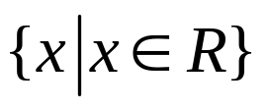
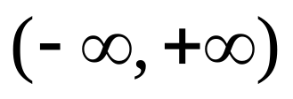
二.研究函数常会用到区间的概念.设a,b是两个实数，且a<b，我们规定：
.
.
a
b
闭区间
a
b
。
。
开区间
.
b
a
。
半开半闭区间
.
a
b
。
.
b
b
。
.
a
a
。

Slide 9
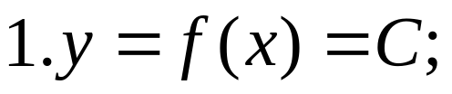
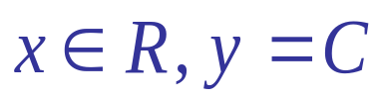
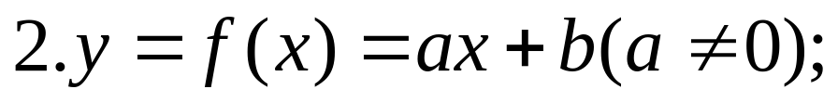
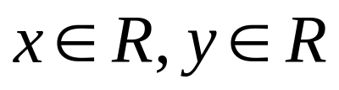
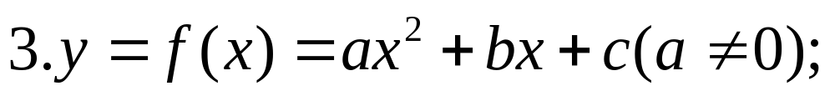
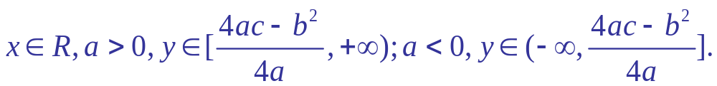
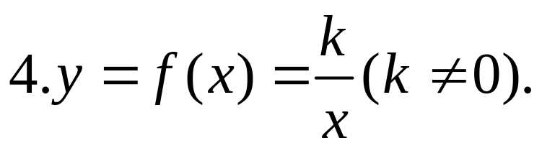
三.函数的三要素
1.函数是由定义域、值域以及从定义域到值域的对应法则三部分组成.
我们目前所熟知的函数主要有哪些呢？函数的三要素又分别是什么呢？

Slide 10

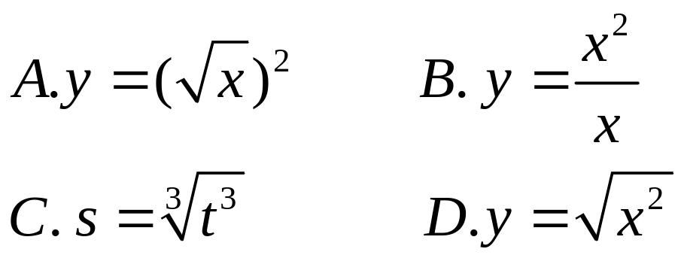
2.构成函数的三要素中,最主要的是定义域和对应法则，值域由定义域和对应法则所确定.函数当且仅当函数定义域与对应法则都相同时它们才是同一函数(此时值域必然会相同).
例1.下列函数中哪个与函数y＝x是同一个函数？( )

Slide 11
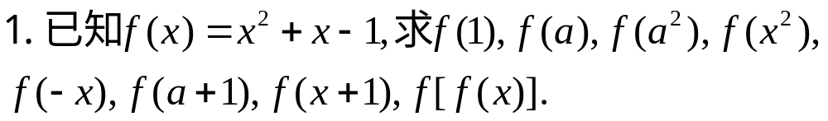
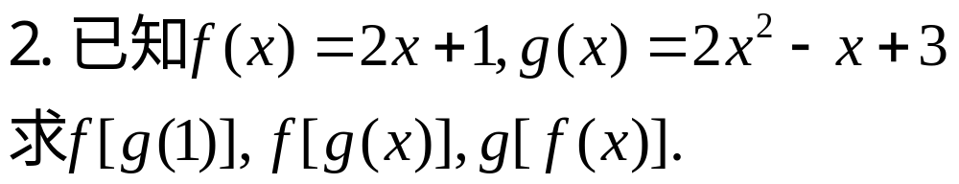
四.求函数值的问题

Slide 12
五.函数的定义域
能使函数式有意义的自变量x的集合(取值范围)称为函数的定义域.
求函数的定义域应遵循的原则：
(1)分式的分母不等于零；
(2)偶次方根的被开方数不小于零；
(3)零次幂的底数不得为零;
(4)实际问题的定义域,除解析式本身有意义外,还必须具有实际意义.
研究函数问题时,牢记“定义域优先”的原则.
“定义域是函数的灵魂”

Slide 13
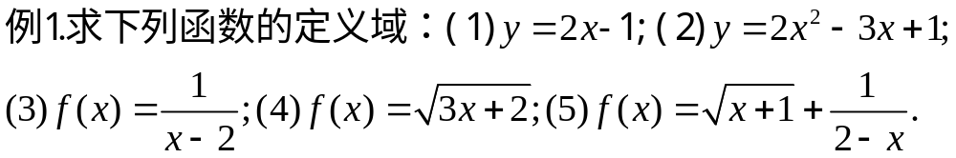
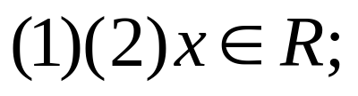

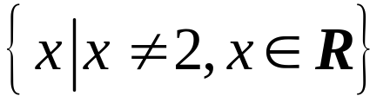

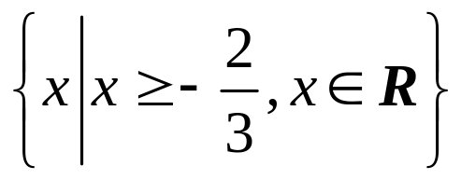
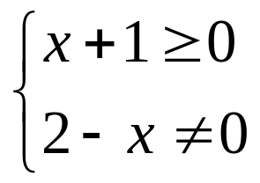

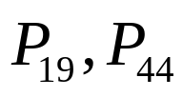
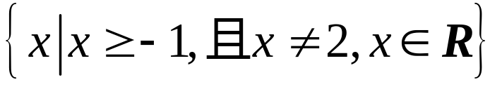
解：
（3）使函数解析式在实数范围内有意义的x 须满足
1.f（x）是整式，
则定义域为R；
2.f（x）是分式，
则必须使分母
不为零.
3.f（x）含有偶次
方根，则必须使
被开方数非负.
∴该函数的定义域为
（4）使函数解析式在实数范围内有意义的x 须满足
∴该函数的定义域为
（5）使函数解析式在实数范围内有意义的x 须满足
解得：
∴该函数的定义域为

Slide 14
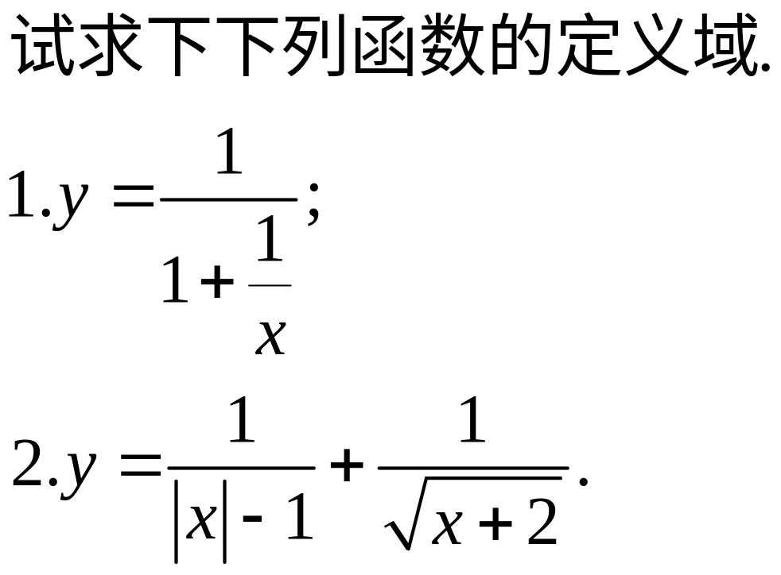
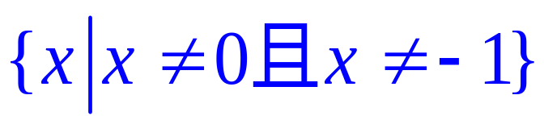
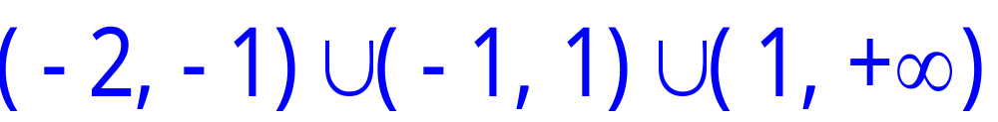
练一练

Slide 15
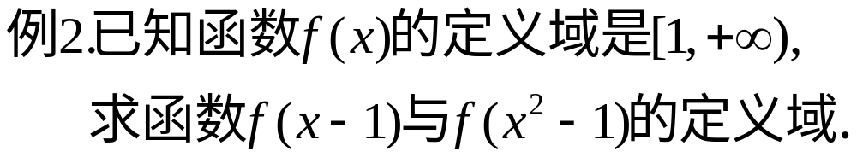





例3.函数f(x)定义域是[-1,1) ,则函数g(x)=f(1-x)+f(1-x²)的定
义域是 .
例4.若函数f(2x-1)定义域是[-1,1)，则函数f(x-1)的定
义域是 .
[-2,2)

